Slide 1
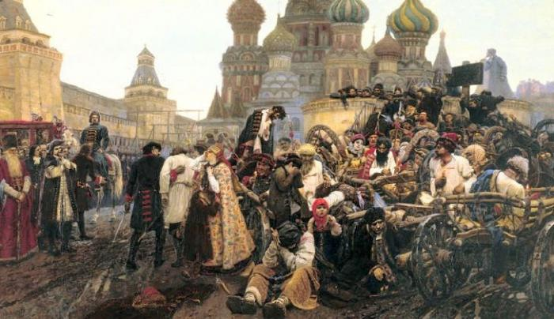
Народные движения в XVII в.

Slide 2
Цель урока
Изучить причины, ход и итоги
народных выступлений в XVII в.

Slide 3
План урока
Причины народных выступлений.
Соляной бунт.
3) Восстание в Пскове и Новгороде.
4) Медный бунт.
5) Восстание Степана Разина

Slide 4
Вопрос урока!!!
Какие слои населения участвовали
в народных движениях в XVIIв.?
Каковы были последствия этих движений?

Slide 5
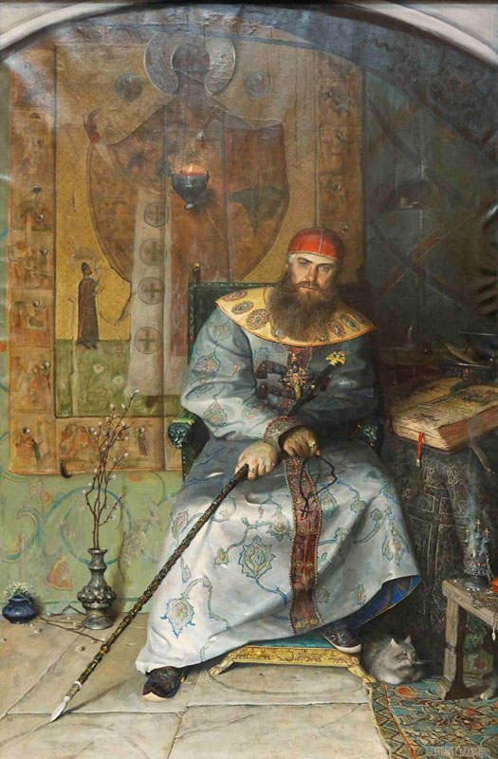
Современники называли XVII в. бунташным.
Название происходит от слова «бунт».
Бунташный век начался Смутой. Наиболее серьезные народные выступления начались в середине XVII в, в период царствования Алексея Михайловича.
Рыженко П.
Алексей Михайлович Тишайший

Slide 6
Народные восстания в XVII в.
«Соляной бунт»
1648г.
Городские восстания
«Медный бунт»
1662г.
Псков, Новгород
1650г.
Восстание под предводительством Степана Разина
1667 – 1671гг.

Slide 7
Причины народных выступлений
Работа с текстом стр. 50
*Закрепощение крестьян и рост их повинностей;
*Усиление налогового гнета;
*Ведение почти непрерывных войн сказывалось на благосостоянии населения;
*Усиление приказной волокиты;
*Попытки ограничения казачьей вольницы.
Участники народных выступлений
Крестьяне, казаки, городские низы, стрельцы
Особенность народных выступлений
Участие казаков и стрельцов, имевших оружие и опыт военных действий, придавало народным выступлениям XVII в. характер ожесточенной вооруженной борьбы с большими человеческими жертвами

Slide 8
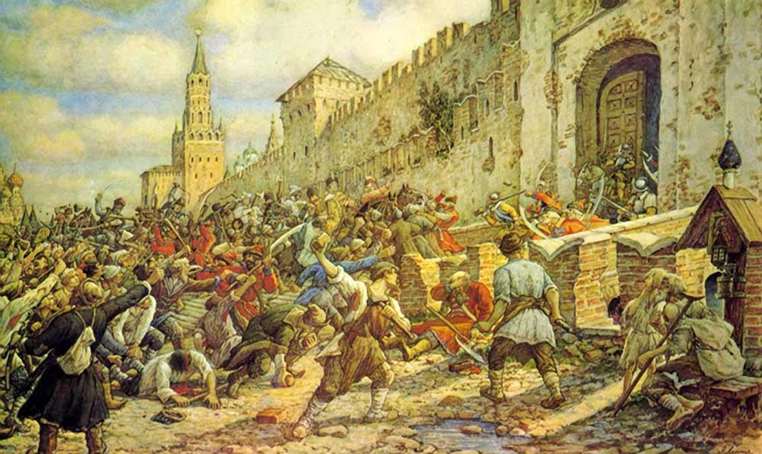
Соляной бунт 1848г.
Московское восстание 1648 года, «Соляной бунт»,
одно из наиболее крупных городских восстаний
середины XVII века в России, массовое выступление низших и средних слоёв посадского населения,
городских ремесленников, стрельцов и дворовых
людей. Восстание началось в ответ на попытку правительства пополнить казну за счет увеличения пошлины на соль.
Лисснер Э. Соляной бунт.

Slide 9
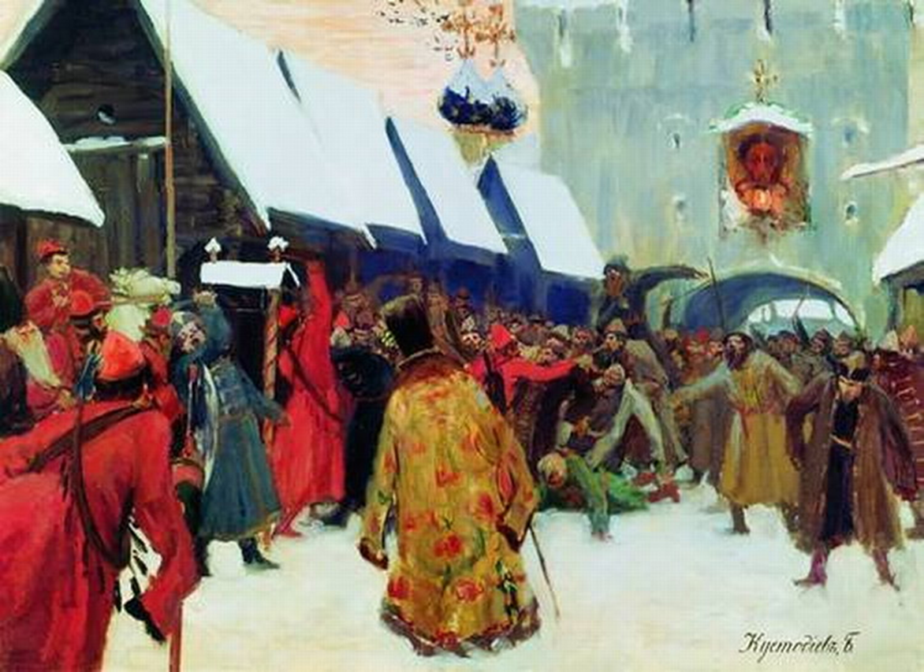
Восстание в Пскове и Новгород 1650г.
Принятие в 1649г. Соборного уложения вызвало волнения в городах. Наиболее крупными были восстания в Пскове и Новгороде в 1650г.
Восстание в Пскове началось из-за повышения цен на хлеб. Через две недели бунт вспыхнул и в Новгороде. Восставшие прогнали местных воевод и отказались подчиняться центральной власти.
Алексей Михайлович двинул на Новгород войска во главе с князем И.А.Хованским. Восстание в Новгороде было подавлено через месяц.
Псков продержался полгода. Псковичи создали свое правительство во главе Гаврилой Демидовым и воинские формирования.
Кустодиев Б.М. "Возмущение слобод против бояр

Slide 10
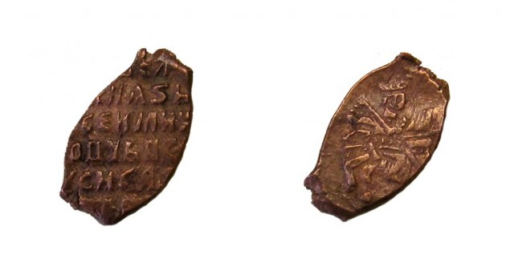
Медный бунт 1662г.
Постоянные войны истощили царскую казну.
В 1655 году началась массовая чеканка медных копеек вместо серебряных. Стоимость новых монет оказалась в 12-15 раз меньше, чем старых.
Это вызвало недовольство населения и части армии, с которой также расплачивались обесцененной монетой.
Медная копейка 1655-1662гг.

Slide 11
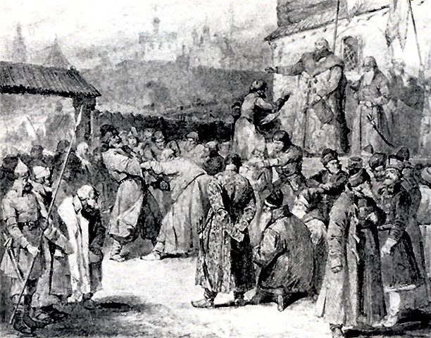
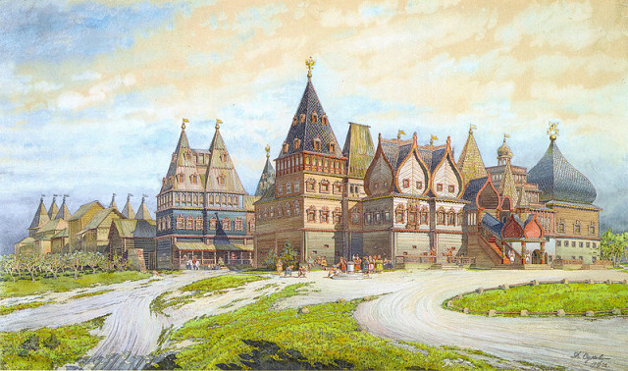
В июле 1662г. толпы горожан устремились к загородному царскому двору в селе Коломенском.
Дворец Алексея Михайловича в Коломенском. Д. Сухов. 1932 г. Реконструкция
Васнецов В. Царь Алексей Михайлович в селе Коломенском

Slide 12
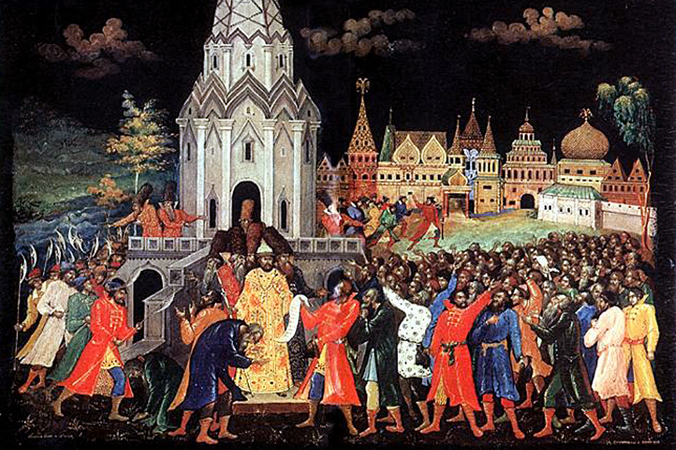
Алексей Михайлович был вынужден вступить в переговоры с восставшими и пообещал отменить медные деньги.
Буторин Д.Н. Медный бунт. Палех

Slide 13
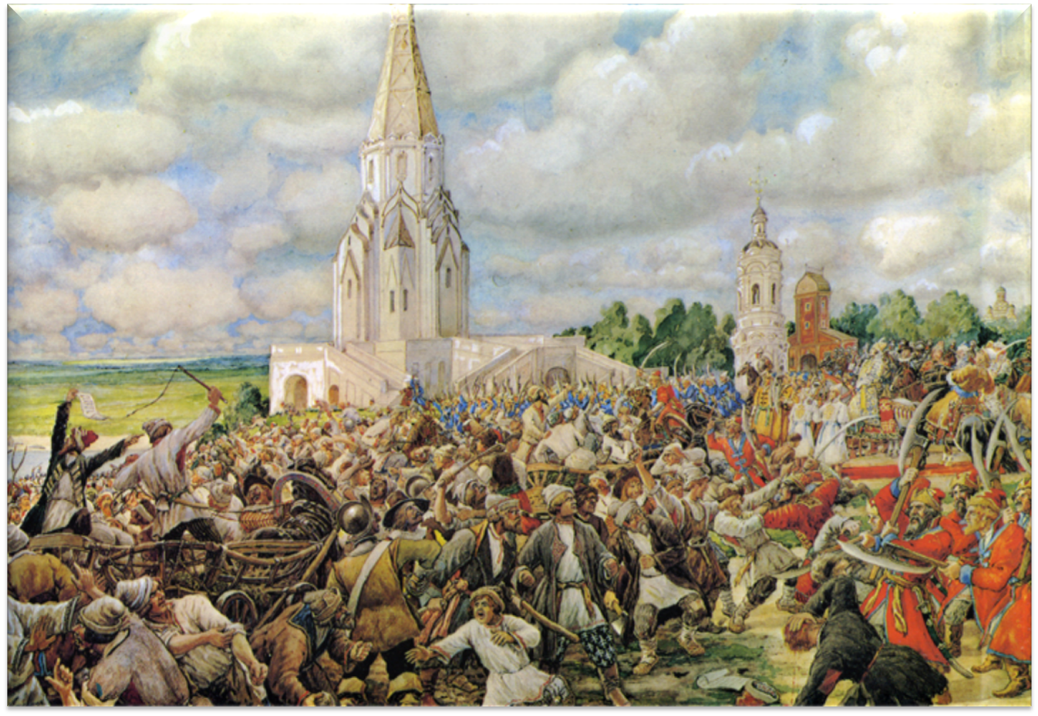
Поверив царю, восставшие отправились обратно в Москву. Однако, не дойдя до Москвы, восставшие вновь повернули в Коломенское, где были разгромлены правительственными войсками.
Над восставшими была учинена страшная расправа.
Хождение медных денег было отменено.
Лисснер Э. Медный бунт 1662г.

Slide 14
«Народные движения в XVII в.
Работа с текстом стр.50-52
Народные Движения (даты) | Причины, повод | Итоги
Соляной бунт
Восстания в Пскове и Новгороде
Медный бунт

Slide 15
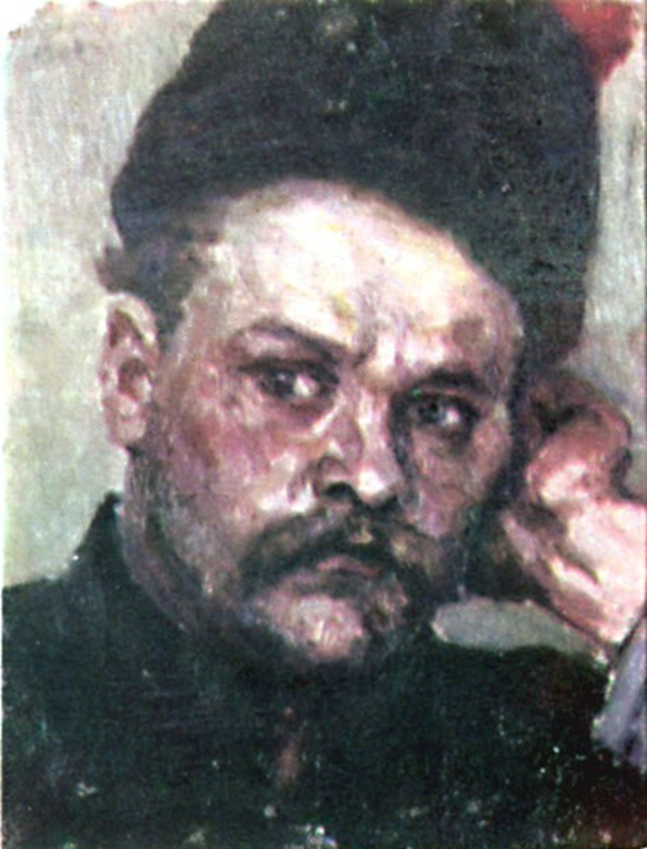
Восстание
Степана Разина
Самым крупным народным выступлением XVII в. Было восстание казаков и крестьян под предводительством
Степана Тимофеевича Разина.
1667 – 1671гг.
Суриков В.
Степан Разин

Slide 16
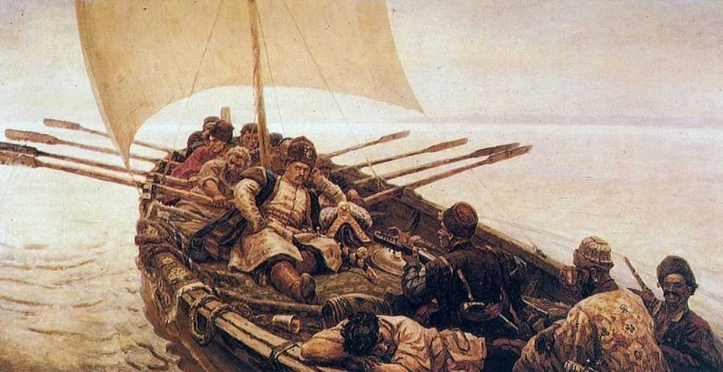
I этап восстания 1667 – 1669гг.
«Поход за зипунами»
Суриков В. Степан Разин.

Slide 17
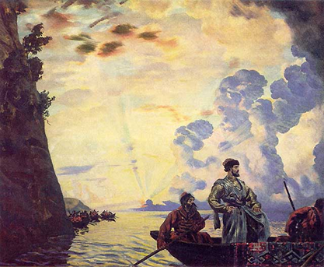
Отряды Разина блокировали главный водный путь юга России – Волгу, захватывали торговые суда русских и персидских купцов. Восставшие захватили Яицкий городок и одержали победу над флотом персидского шаха.
Кустодиев Б.Степан Разин.

Slide 18
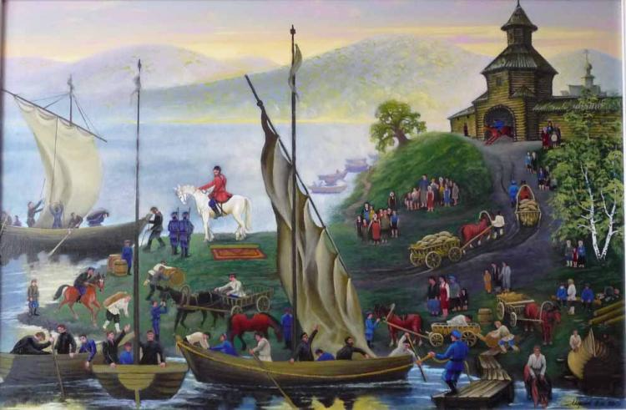
Летом 1669г. Разин с богатой добычей вернулся на Дон и обосновался со своим отрядом в Кагальницком городке.
Марков В. Разин- благодетель.

Slide 19
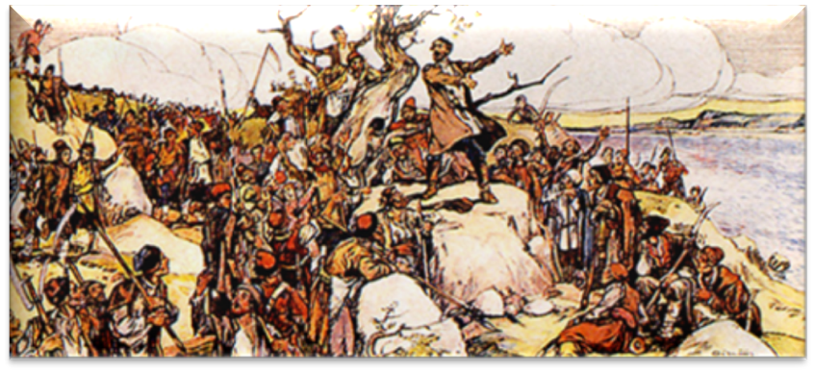
Степан Разин заявил о походе на Москву. В своих призывах он обещал «всех князей и бояр и все шляхетство (дворянство) российское побить».
Апсит А. Призыв Разина

Slide 20
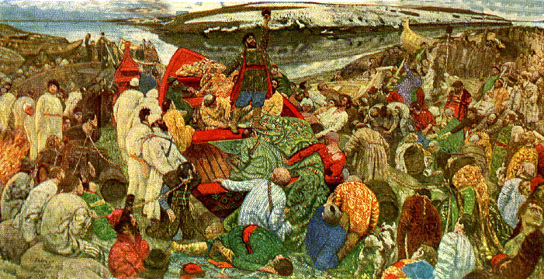
II этап восстания 1670 – 1671гг.
Антикрепостническое выступление
Горелов Г. Степан Разин на Волге

Slide 21
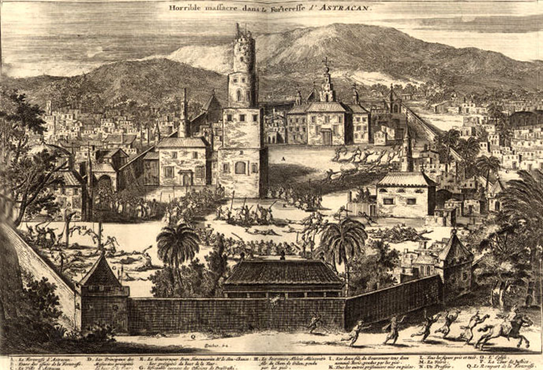
Весной 1670г. Начался второй этап восстания под предводительством Степана Разина. Восставшие захватили Царицын и подошли к хорошо укрепленной Астрахани. Город сдался без боя.
Взятие Астрахани войсками Разина Гравюра из книги Я. Стрейса Три путешествия Амстердам. 1676 г.

Slide 22
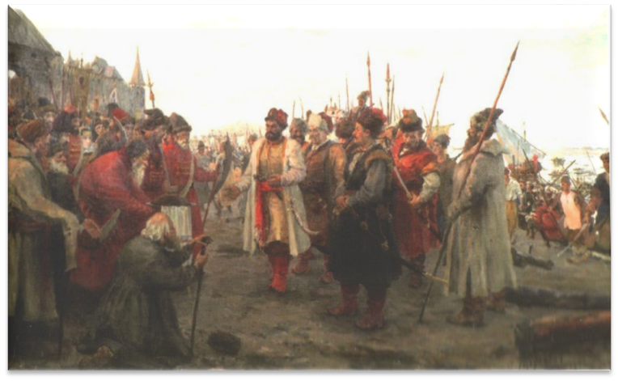
На сторону восставших перешло население поволжских городов: Саратова, Самары, Пензы и др.
Бузулуков С. Степан Разин в Саратове

Slide 23
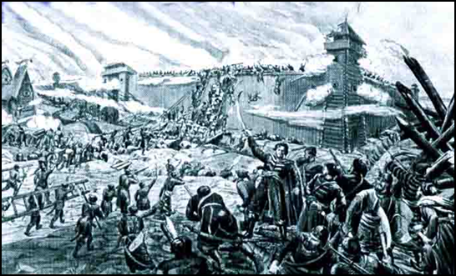
В сентябре 1670г. Восставшие осадили Симбирск, но взять его не смогли и отошли на Дон. Карательную экспедицию против Разина возглавил воевода князь Ю.Барятинский.
Войска Степана Разина штурмуют Симбирск. Иллюстрация.

Slide 24
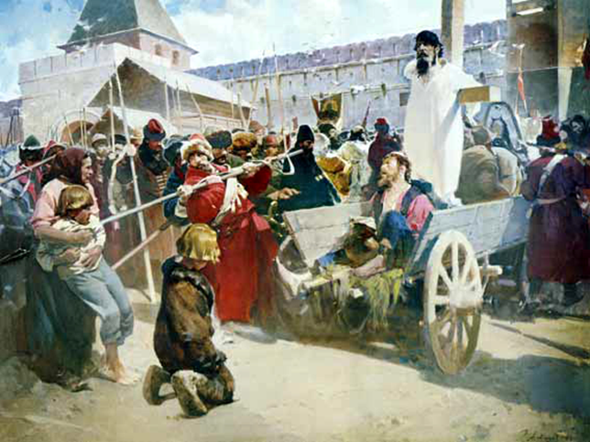
Раненного Степана Разина верные ему казаки вывезли на Дон, где он собирался набрать новое войско, но домовитые казаки пленили его и выдали царским военачальникам. 2 июня 1671 года Степана Разина под усиленным конвоем, в кандалах доставили в Москву.
Левенцев Н. Степан Разин

Slide 25
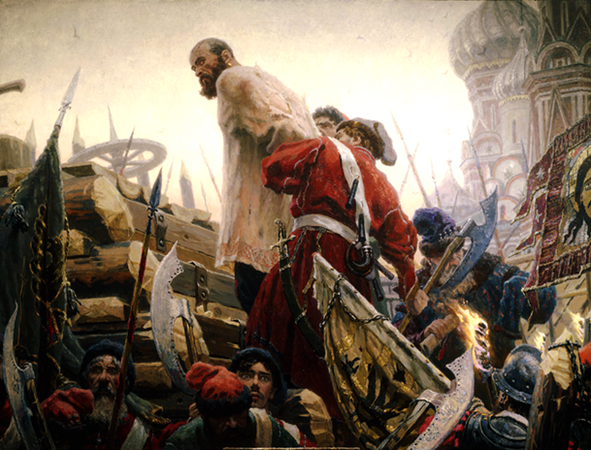
6 июня 1671 года Степан Разин при большом людском скоплении был казнен на Красной площади. Сказав по русскому обычаю «прости» и поклонившись на все четыре стороны народу, Разин мужественно принял страшную смерть -- он был приговорен к четвертованию.
Кириллов С. Степан Разин

Slide 26
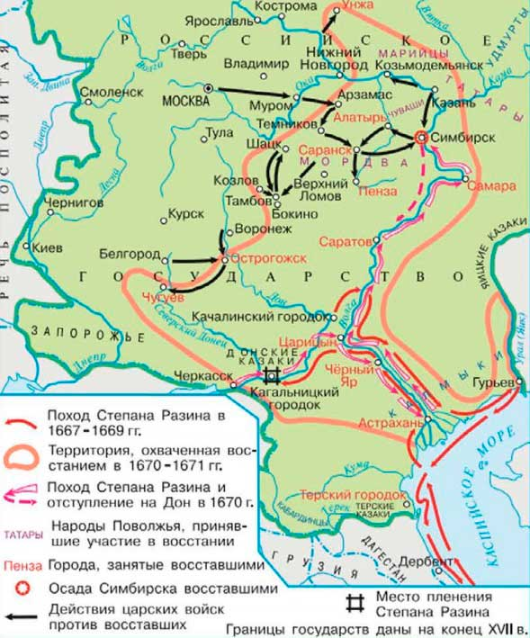
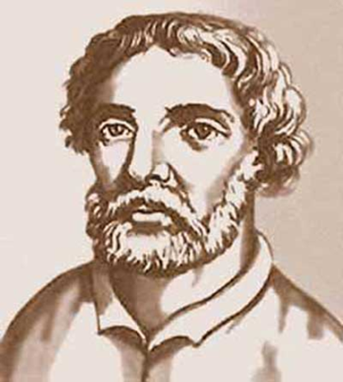
Ответить на вопросы
Работаем с картой стр.54

Slide 27
Вопрос урока!!!
Какие слои населения участвовали
в народных движениях в XVIIв.?
Каковы были последствия этих движений?

Slide 28
Подведем итоги!!!
*XVIIв. вошел в историю России как бунташный;
*Усиление феодального гнета, закрепощение крестьянства, попытки ликвидировать остатки казачьего самоуправления вели к массовым народным выступлениям;
*Самым мощным из них стало восстание Степана Разина;
Несмотря на то, что все народные движения были подавлены, властям приходилось учитывать причины недовольства народа: снижать налоги и т.д.

Slide 29
Задание на дом
Учебник, § 20.
Напишите эссе о Степане Разине на тему «Человек огромной воли и бурных страстей…». Используйте художественную литературу и интернет-ресурсы.
Составить таблицу
«Восстание Степана Разина»

Slide 30
Памятка по характеристике народных восстаний
Причины восстания.
2. Повод к восстанию;
3.Кто возглавил восстание;
4.Участники восстания.
5.Цели, требования восставших;
6. Ход восстания:
а) основные этапы восстания (если есть).
б) действия восставших (использовать карту, схему);
7. Итоги восстания: причины его поражения; судьбы руководителей и участников.
8. Последствия и историческое значение восстания

